Slide 1

ITMO
Разработка функциональной модели
автоматизированной информационной
системы компании «Архив Кнопка»
Выполнил: Пожидаев Денис Александрович, группа К3140, поток 1.1
Преподаватель: Говорова Марина Михайловна

Slide 2

Предметная область проекта
−
×
Сфера деятельности: Архивные услуги: работа с бумажными и электронными архивами заказчиков, оцифровка, хранение и поиск документов.
Ключевые роли: Заказчик, диспетчер, генеральный директор, отдел расчётов, бухгалтерия, юрист, сотрудники сканирования и архива.
Проблема: Разрозненная передача информации, ручной контроль сроков, трудоёмкий поиск документов, дублирование данных и недостаток аналитики.
Решение: Проектирование корпоративной АИС для сопровождения заказа от заявки до хранения, поиска и аналитической отчётности.

Slide 3
Цель и задачи проекта
−
×
Цель: Создание функциональной модели потоков данных (DFD) для автоматизации архивных бизнес-процессов ООО «Архив Кнопка».
Задачи:
1. Очертить внешние границы и интерфейсы системы.
2. Построить контекстную диаграмму A-0.
3. Выполнить декомпозицию системы на уровне A0 с выделением накопителей данных.
4. Выполнить декомпозицию процесса 1.0 на уровне A1.
5. Составить матрицу событий и проверить балансировку потоков.

Slide 4
Методология проектирования
−
×
Методология: Структурный системный анализ — диаграммы потоков данных (DFD).
Нотация: Гейна–Сарсона (Gane–Sarson).
Инструментальное CASE-средство: Draw.io.
Базовые правила: Балансировка уровней, иерархическая декомпозиция, сплошные информационные потоки, один тип для каждого блока.
Особенность A0: Процессы передают результаты следующим процессам через накопители данных D1–D5.

Slide 5
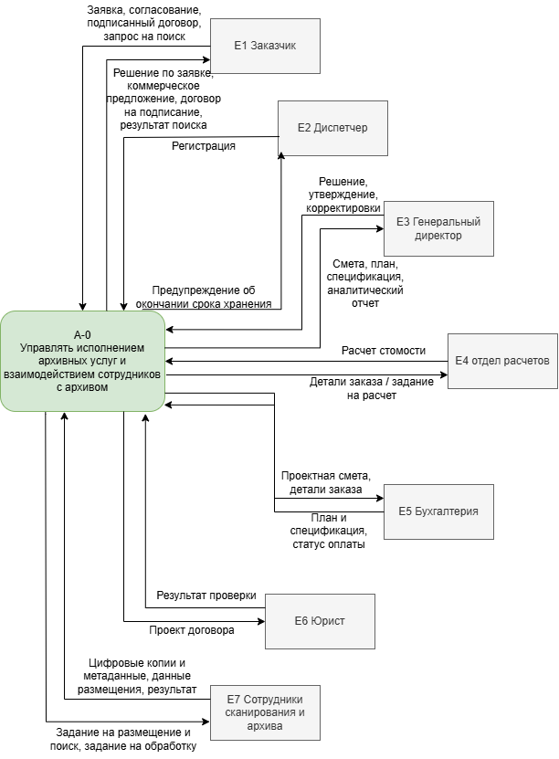
Контекстная диаграмма уровня A-0
−
×

Slide 6
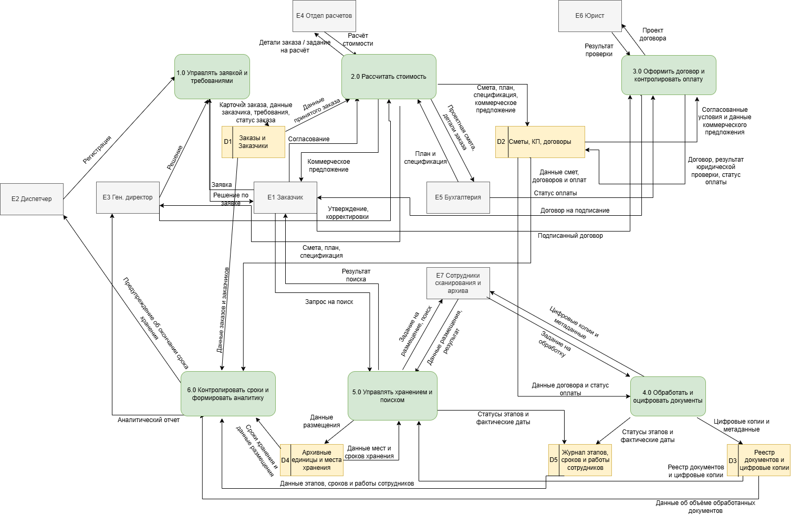
Диаграмма декомпозиции уровня A0
−
×

Slide 7
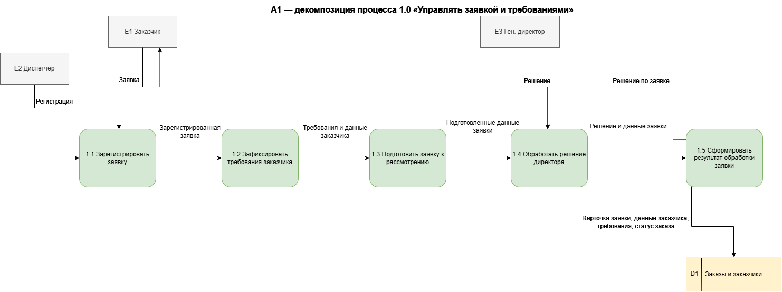
Декомпозиция процесса 1.0 — уровень A1
−
×

Slide 8
Накопители данных и логика передачи
−
×
D1 — Заказы и заказчики: карточки заявок, требования, решения и общий статус заказа.
D2 — Сметы, КП, договоры: расчёты, коммерческие предложения, договоры, юридическая проверка и статус оплаты.
D3 — Реестр документов и цифровые копии: идентификаторы, атрибуты, цифровые образы и метаданные.
D4 — Архивные единицы и места хранения: места размещения, сроки хранения и история перемещений.
D5 — Журнал этапов, сроков и работы сотрудников: плановые/фактические даты, этапы, исполнители и объёмы работ.
Ключевой принцип модели: на A0 процессы не передают данные друг другу напрямую — результат фиксируется в накопителе и читается следующим процессом.

Slide 9
Балансировка модели и матрица событий
−
×
№ | Событие / триггер | Процесс | Результат | D
1 | Поступила заявка клиента | 1.0 | Карточка заявки | D1
2 | Директор принял решение | 1.0 | Решение клиенту, обновление заказа | D1
3 | Заказ принят к расчёту | 2.0 | Задание отделу расчётов | D1/D2
4 | Получен расчёт стоимости | 2.0 | Проектная смета | D2
5 | Получены бухгалтерские расчёты | 2.0 | План и спецификация | D2
6 | Директор утвердил расчёты | 2.0 | Коммерческое предложение | D2
7 | Клиент согласовал КП | 2.0/3.0 | Согласованные условия | D2
8 | Юрист завершил проверку | 3.0 | Договор на подписание | D2
9 | Подписан договор | 3.0 | Договор и ожидание оплаты | D2

Slide 10
Балансировка модели и матрица событий
№ | Событие / триггер | Процесс | Результат | D
10 | Поступила оплата | 3.0 | Готовность заказа к исполнению | D2
11 | Начата производственная обработка | 4.0 | Задание сотрудникам, старт этапа | D3/D5
12 | Завершено сканирование | 4.0 | Цифровые копии | D3/D5
13 | Завершена маркировка и сортировка | 4.0 | Реестр и метаданные | D3/D5
14 | Документы размещены на хранение | 5.0 | Место и срок хранения | D4/D5
15 | Поступил запрос на поиск | 5.0 | Результат поиска / доступ | D3/D4
16 | Срок хранения подходит к концу | 6.0 | Предупреждение диспетчеру | D4/D5
17 | Наступил периодический контроль | 6.0 | Аналитический отчёт | D1–D5
18 | Заказ полностью выполнен | 6.0/1.0 | Итоговый статус и аналитика | D1/D5
−
×

Slide 11
Заключение
−
×
• Разработанная DFD-модель описывает логический контур автоматизации ООО «Архив Кнопка».
• Определены внешние сущности, шесть процессов уровня A0 и пять накопителей данных D1–D5.
• Процесс 1.0 дополнительно декомпозирован на уровне A1, а обмен между основными процессами организован через накопители данных.
• Модель охватывает путь заказа от регистрации заявки и расчёта стоимости до договора, оцифровки, архивного хранения, поиска документов и контроля сроков.
• Полученная модель может использоваться как основа для следующего этапа проектирования информационной системы и базы данных.

Slide 12
Спасибо
за внимание!
ITMO — more than a UNIVERSITY

